Slide 1

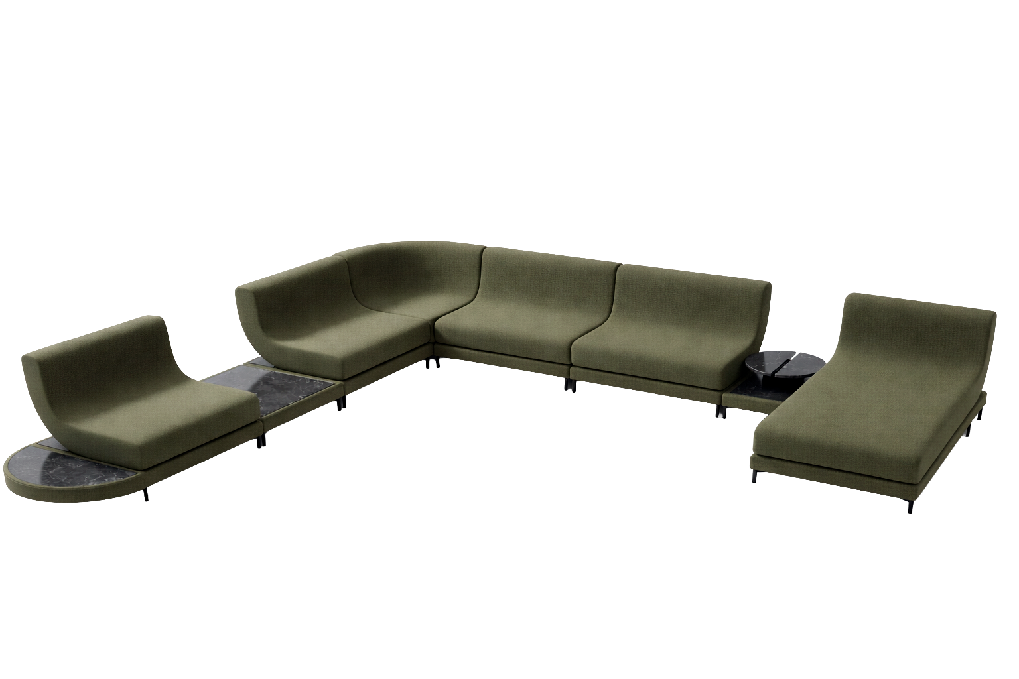
SOFÁ
AOR
Notes:
Deve ser mantida a mesma proporção de imagem, sendo somente feita a substituição pela imagem do Produto em questão!

Slide 2
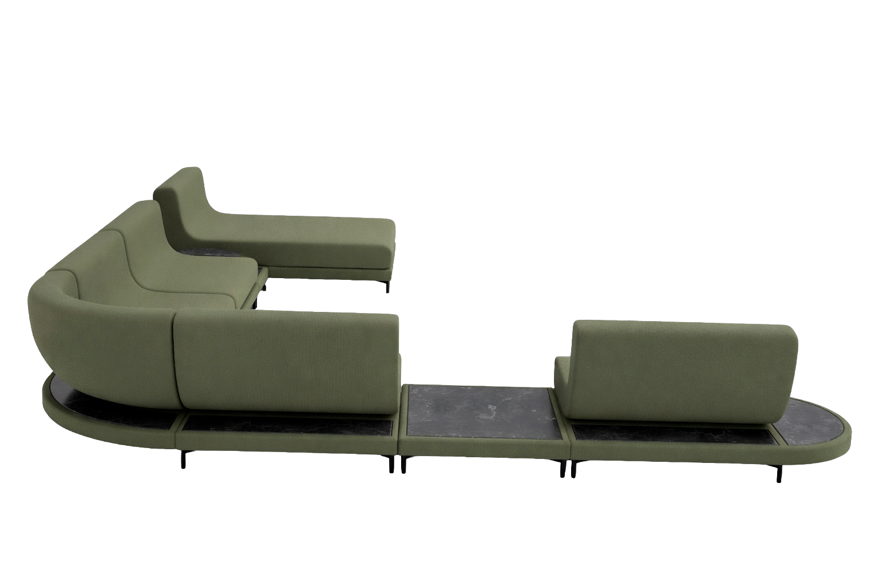


SOFÁ
AOR
Notes:
Obrigatório texto sobre produto (se não houver no momento, campo pode ser deletado) + 3 imagens (preferencialmente imagnes que permitam boa visualização do produto) para compor o layout

Slide 3
SOFÁ
SOFÁ
AOR
Notes:
Desenho técnico básico com medidas gerais importantes, vide arquivo DWG enviado (atenção para as larguras e cores de linha, além do tamanho das imagens e alinhamento). ATENÇÃO: esta página pode se repetir quantas vezes for necessário

Slide 4
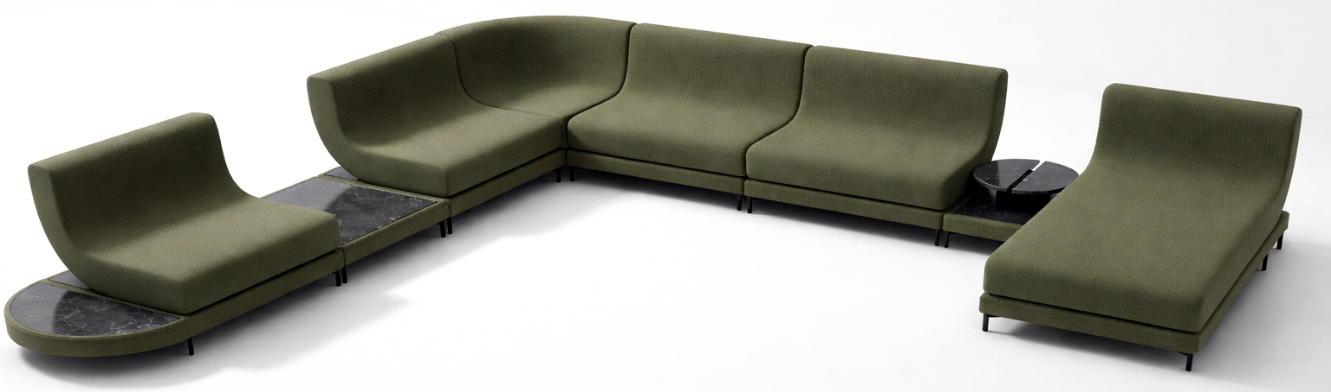
Diferenciais:
Sistema Modular Inteligente
Composição flexível que permite diversas configurações, adaptando-se a diferentes layouts e dimensões de espaço. Ideal para projetos residenciais ou corporativos.
Base Integrada com Tampos Funcionais
Estrutura com tampos em acabamento sofisticado (tipo pedra/mármore), que agregam praticidade e requinte ao produto, funcionando como apoio lateral integrado ao sofá.
SOFÁ
AOR
Notes:
Devem ser colocadas as observações de diferenciais e opcionais do produto

Slide 5



Em madeira de reflorestamento tratada com controle de umidade, compensado naval , fixados com grampos antioxidantes e molas aspirais e percinta elástica, enchimento de assento em poliuretano D30 recoberta por manta acrílica, enchimento de espaldar em poliuretano D20 soft recoberto por manta acrílica, pés em polipropileno.
Tecidos/couro/couro sintético com baixa elasticidade altera a característica do produto apresentando franzimentos. A profundidade do produto altera conforme o tamanho da largura.
In reforestation wood treated with humidity control, marine plywood, fixed with antioxidant clamps and aspirational springs and elastic strap, seat filling in D30 polyurethane covered by an acrylic blanket, backrest filling in D20 soft polyurethane covered by an acrylic blanket, feet in polypropylene .
Fabrics/leather/synthetic leather with low elasticity alter the characteristics of the product, presenting puckers. The depth of the product changes depending on the width.
En madera de reforestación tratada con control de humedad, contrachapado marino, fijado con abrazaderas antioxidantes y resortes aspiracionales y correa elástica, relleno de asiento en poliuretano D30 cubierto por una manta acrílica, relleno de respaldo en poliuretano suave D20 cubierto por una manta acrílica, pies en polipropileno.
Los tejidos/cuero/piel sintética con baja elasticidad alteran las características del producto, presentando fruncidos. La profundidad del producto cambia según el ancho.
SOFÁ
AOR
Notes:
Deve ser colocado um breve resumo técnico do item, para ajudar a equipe comercial e especificadores, no primeiro contato com o produto

